Slide 1
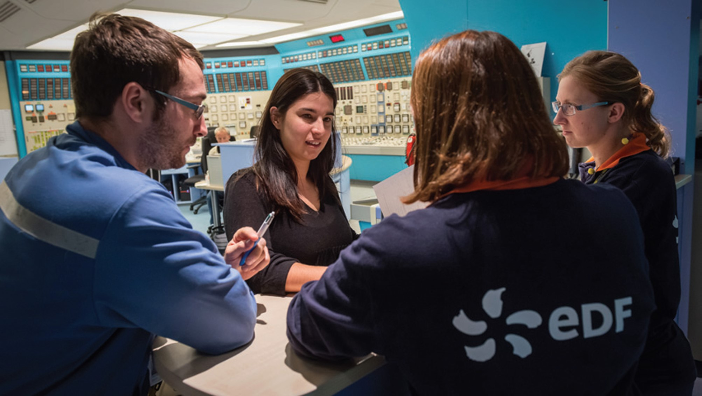
Les métiers du nucléaire
ont de l’avenir…
Sylvie RICHARD
EDF – Division Production Nucléaire
Directrice Adjointe

Slide 2
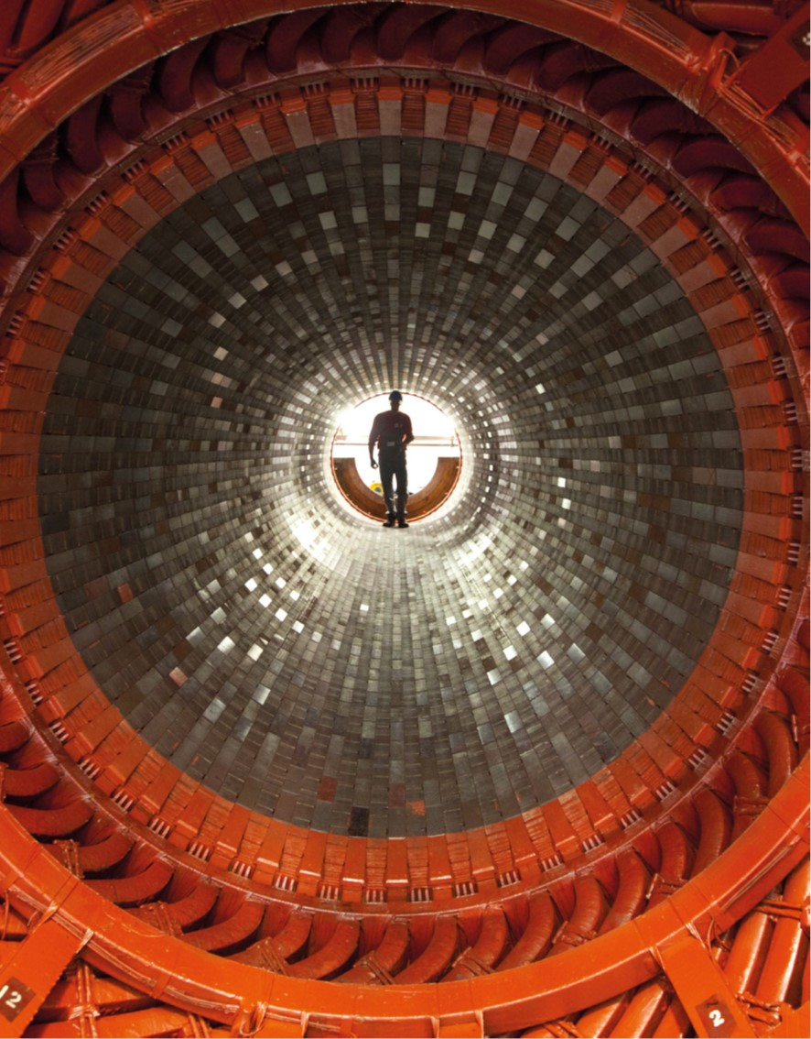
Nucléaire, Filière d’avenir
Perspective Business

Slide 3
Contexte général
Une option nucléaire très challengée…
… mais inévitable
Socialement / médiatiquement
Des accidents qui interrogent
Des opposants médiatiquement très structurés
Politiquement
Des décisions d’arrêt dans certains pays
Une difficulté à assumer le nucléaire
Economiquement
Une complexité des projets qui pèsent sur les coûts des premiers réacteurs de Génération 3
Une rentabilité / compétitivité à démontrer
Des besoins énergétiques réels
A minima en stabilité dans les pays développés
En forte croissance ailleurs
Le péril du Carbone
Besoin de décarbonner l’énergie
Et de manière très rapide
Des ENR qui ne suffisent pas…
Des ENR à développer fortement
intermittents, moindre puissance, acceptabilité
On a besoin de toutes les solutions disponibles

Slide 4
Nucléaire, Filière d’avenir
Contexte général
1100 milliards $ d’ici 2040
57 réacteurs en construction en 2018
dans 15 pays
448 réacteurs en exploitation dans le monde
158 sont planifiés
dans 32 pays
et 351 sont proposés
390 000 MW installés
20 nouveaux pays se montrent intéressés
Rien qu’en Chine, 19 réacteurs en construction
en 2018
Egypte : 4 envisagés
Emirats : 4 en cours
dont 4 ont été mis en service cet été (1 EPR)
Brésil : de 2 à 6-10 d’ici 2030
Turquie : 1 en cours 7 planifiés
D’ici 2030, passer de 36 à 110 GW installés
Sources : Nuclear Energy Institute, AIE, World Nuclear Association, Eurostat, CEA, SFEN, Statista.

Slide 5
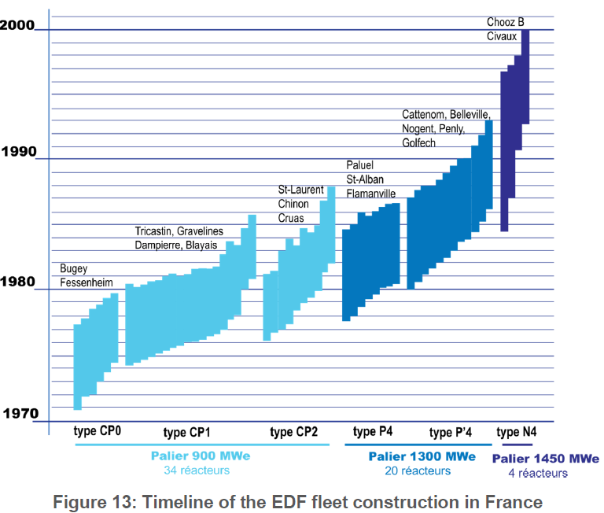
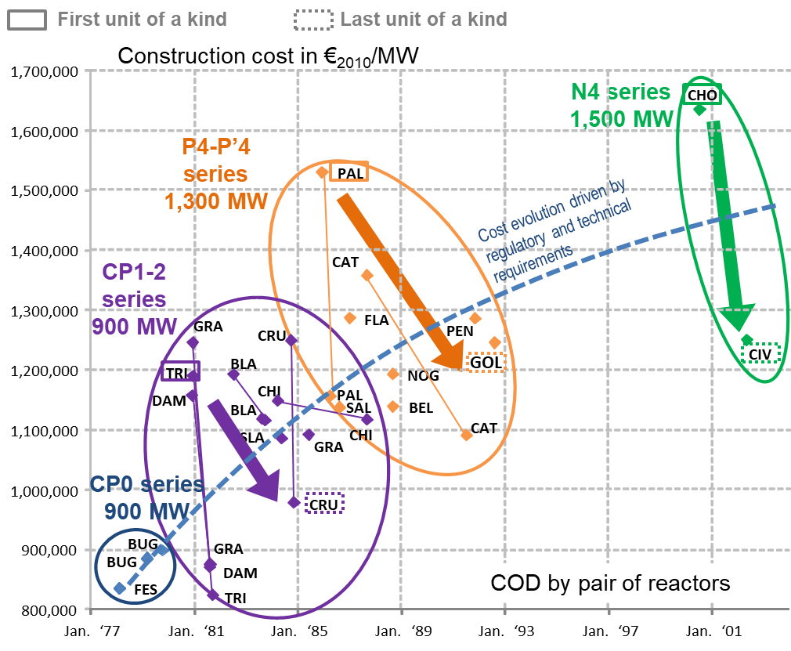
Nucléaire, Filière d’avenir
Et en France, prolongation/renouvellement du Parc
Renouvelables
+ stockage haute capacité + ?
Renouvelables + Nucléaire
Renouvelables + Gaz
Overnight cost of 58 units (63.2GW) : €₂₀₁₀ 83.2 bn
4% pre-operation
8% engineering
Enjeu de garder toutes les options ouvertes pour pouvoir mobiliser toutes les solutions disponibles, pour faire face au déclassement de 50GW sur 2030-2050.
88%
construction cost
Source : ”Les coûts de la filière électronucléaire”, January 2012, Cour des Comptes

Slide 6
Nucléaire, Filière d’avenir
Conception / Construction
Finaliser les EPR
Flamanville
Olkiluoto
De nouveaux EPR
Sizewell
De nouveaux Designs
Et après
SMR
EPR2
Taishan
Hinkley-Point
Jaitapur
…
Hualong
ATMEA
…
ITER

Slide 7
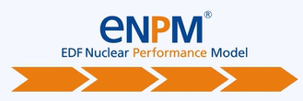
Nucléaire, Filière d’avenir
Exploitation / Maintenance
Un parc à optimiser
Sûreté
Efficacité opérationnelle
Une hausse des exigences
Technique
Transparence
International
De nouveaux exploitants
Accompagner et Partager
Environnement
Sécurité

Slide 8
Nucléaire, Filière d’avenir
Déconstruction / Déchets
En cours
9 tranches en France, sur 4 technologies différentes
A venir
Les fermetures de site, à commencer par Fessenheim
Une ambition
EDF est « en train de mettre sur pied une plateforme industrielle de référence au niveau européen » D. Minière, Electric days.
116 réacteurs dans le monde
x2 marché européen entre 2016 et 2030 (plus de 130 réacteurs dans le monde : 200 milliards d’€ d’ici à 2050)
Construction d’ICEDA
Projets CIGEO et de piscine de stockage combustible usé
x3 marché européen 2016-2030
EDF est « en train de mettre sur pied une plateforme industrielle de référence au niveau européen »
D. Minière, Electric days.

Slide 9
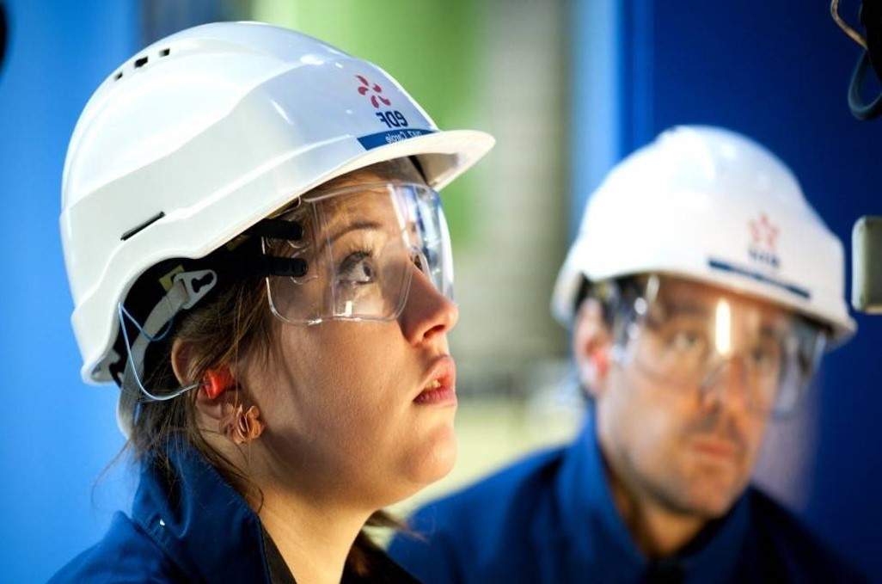
Merci pour votre attention !

